Slide 1

Veri Bilimi İçin İstatistik
Doç. Dr. İhsan Hakan SELVİ
Öğr. gör. Dr. Deniz Demircioğlu diren
7.HAFTA

Slide 2
7.Haftanın Konuları
Tanımlayıcı İstatistiklerin Hesaplanması
İki Boyutlu Veriler
Değişkenlik Ölçüleri
Olasılık Dağılımları

Slide 3
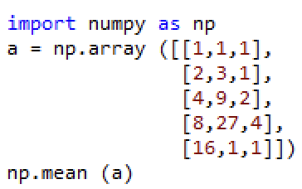
İki Boyutlu Veriler
Analizlerde genellikle özellikler ve değişkenler için 2 boyutlu veriler kullanılır.
Çıktı:
5.4

Slide 4
İki Boyutlu Veriler
‘axis = None’: Tüm verilerin ortalamasını alır.
‘axis = 0’: Sütunların ortalamasını alır.
‘axis = 1’: Satırların ortalamasını alır.

Slide 5
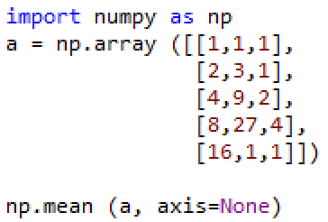
İki Boyutlu Veriler
Satır ve sütunlar için ortalama hesaplanması için ‘axis’ modülü kullanılmaktadır. Diğer istatistikler içinde ‘axis’ modülü kullanılabilir.
Çıktı : 5.4

Slide 6


İki Boyutlu Veriler
Çıktı :
array ( [ 6.2, 8.2, 1.8 ] )
Çıktı :
array ( [ 1., 2., 5., 13., 6. ] )

Slide 7
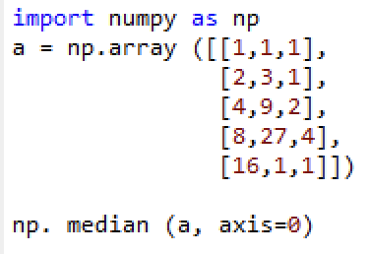
İki Boyutlu Veriler
Çıktı :
array ( [ 4., 3., 1. ] )

Slide 8

İki Boyutlu Veriler
Çıktı :
array ( [1., 2., 4., 8., 1.] )

Slide 9
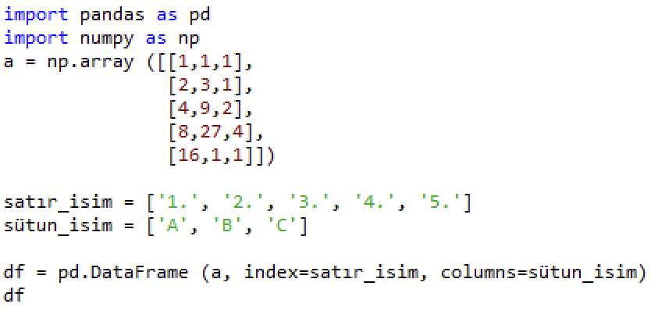
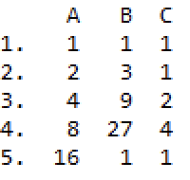
İki Boyutlu Veriler
Numpy dizileri için Pandas kütüphanesinde yer alan veri şablonu dosyaları satır ve sütunlar için tanımlanarak aşağıdaki gibi oluşturulabilir.
Çıktı :

Slide 10


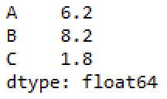
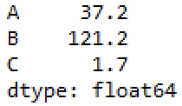
İki Boyutlu Veriler
Veri Şablonu türündeki veriler için tanımlayıcı istatistikler aşağıdaki gibi bulunabilir.
Çıktı :
Çıktı :

Slide 11


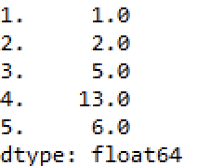
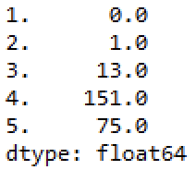
İki Boyutlu Veriler
Önce elde edilen sonuçlar sütunlara bağlıydı. Eğer satırlar için istenirse ’axis=1’ modülünü eklemek gereklidir.
Çıktı :
Çıktı :

Slide 12


İki Boyutlu Veriler
Sadece belirli bir satır için sonuçlar isteniyorsa aşağıdaki gibi belirtilmelidir.
Çıktı :
6.2
Çıktı :
121.2

Slide 13
Değişkenlik Ölçüleri
Varyans
Standart Sapma
Çarpıklık
Basıklık
Yüzdelikler
Aralıklar

Slide 14
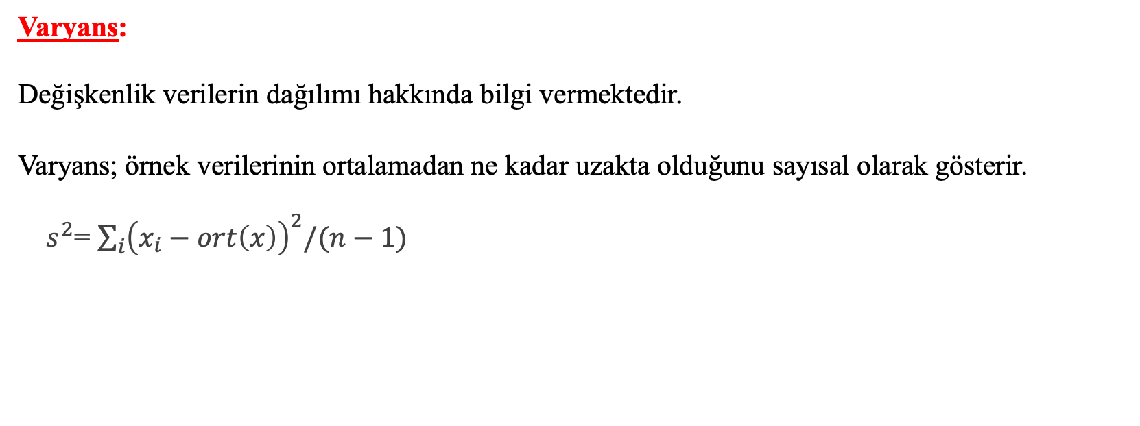
Değişkenlik Ölçüleri
Varyans:
Değişkenlik verilerin dağılımı hakkında bilgi vermektedir.
Varyans; örnek verilerinin ortalamadan ne kadar uzakta olduğunu sayısal olarak gösterir.
$s^{2}$= $\sum_{i}{{\left(x_{i}−ort\left(x\right)\right)}^{2}/(n−1)}$

Slide 15
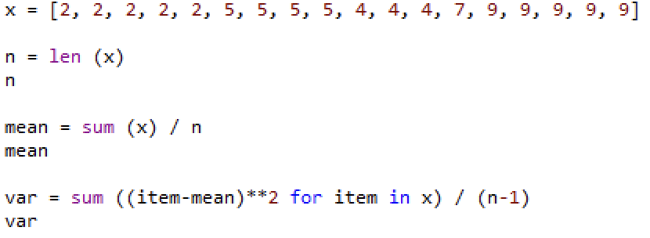
Değişkenlik Ölçüleri
Çıktı :
7.712418300

Slide 16
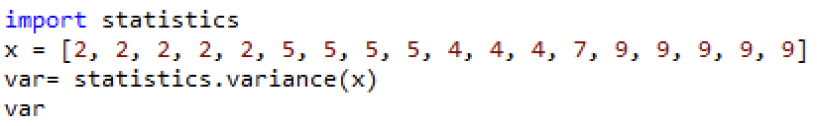
Değişkenlik Ölçüleri
Statistics kütüphanesinde ‘statistics.variance ()’ modülü kullanılarak da varyans hesaplanabilir.
Çıktı :
7.712418300

Slide 17
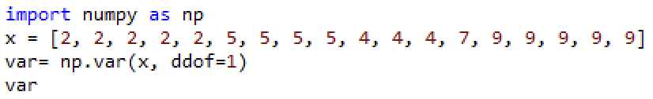
Değişkenlik Ölçüleri
NumPy kütüphanesi kullanılarak ‘np.var()’ modülü ile örnek varyansı aşağıdaki gibi hesaplanabilir. Burada ‘ddof=1’ parametresi örnek varyansı olduğunun belirtilmesi için kullanılr.
Çıktı :
7.712418300

Slide 18
Değişkenlik Ölçüleri
Popülasyon varyansı örnek varyansa benzer şekilde paydaya n-1 yerine n kullanılarak hesaplanabilir. Bu durumda, n tüm popülasyondaki öğe sayısıdır.
Aşağıdaki farklarla, örnek varyansına benzer popülasyon varyansı hesaplanabilir.
Python uygulamasında (n-1) yerine n yazılması.
Statistics kütüphanesinde ’statistics.variance ()’ yerine ‘statistics.pvariance ()’ yazılması.
NumPy veya Pandas kütüphanelerinde ‘ddof=1’ yerine ‘ddof=0’ yazılması

Slide 19
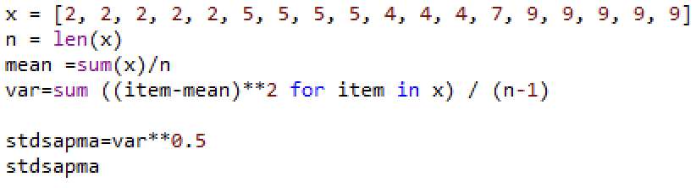
Değişkenlik Ölçüleri
Standart Sapma: Standart sapma varyansın kareköküdür.
Standart sapma veri noktalarıyla aynı birime sahip olduğu için genellikle varyanstan daha uygundur.
Çıktı :
2.7771241060

Slide 20
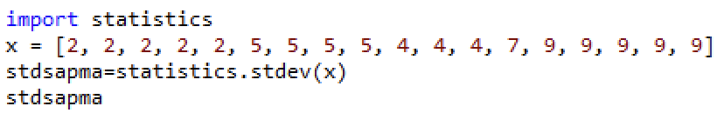
Değişkenlik Ölçüleri
Statistics kütüphanesini kullanarak ‘statistics.stdev ()’ modülü yardımıyla standart sapma aşağıdaki gibi hesaplanabilir.
Çıktı :
2.7771241060

Slide 21
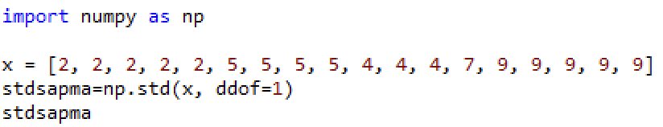
Değişkenlik Ölçüleri
NumPy kütüphanesi kullanılarak ‘np.std()’ modülü ile standart sapma aşağıdaki gibi hesaplanabilir.
Çıktı :
2.7771241060

Slide 22
Değişkenlik Ölçüleri
Popülasyon standart sapmasınn hesaplanması için aşağıdaki işlemlerin yapılması gerekmektedir.
Python uygulamasında popülasyon varyansının karekökünün alınması
Statistics kütüphanesinde ‘statistics.stdev ()’ modülü yerine ‘statistics.pstdev ()’ kullanılması
NumPy veya Pandas kütüphanelerinde ‘ddof=1’ yerine ‘ddof=0’ yazılması

Slide 23
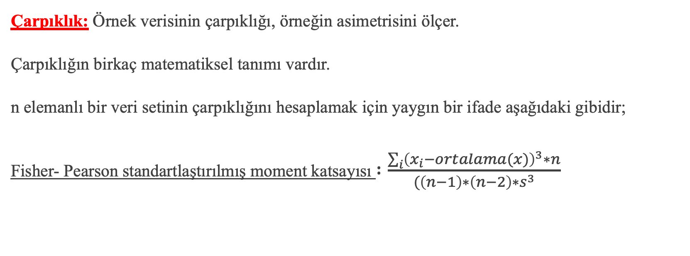
Değişkenlik Ölçüleri
Çarpıklık: Örnek verisinin çarpıklığı, örneğin asimetrisini ölçer.
Çarpıklığın birkaç matematiksel tanımı vardır.
n elemanlı bir veri setinin çarpıklığını hesaplamak için yaygın bir ifade aşağıdaki gibidir;
Fisher- Pearson standartlaştırılmış moment katsayısı $:\frac{\sum_{i}{{\left(x_{i}−ortalama(x)\right)}^{3}∗n}}{(\left(n−1\right)∗\left(n−2\right)∗s^{3}}$

Slide 24
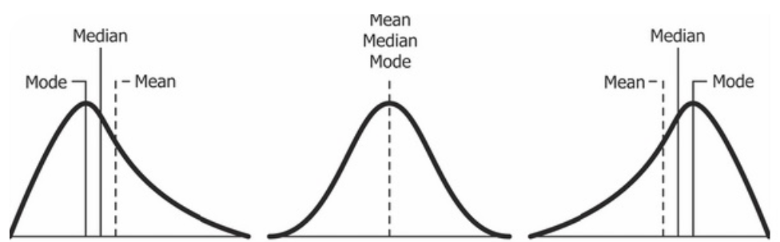
Değişkenlik Ölçüleri
Çarpıklık durumuna göre merkezi eğilim ölçüleri aşağıdaki gibidir.
Pozitif Çarpıklık
Simetrik Dağılım
Negatif Çarpıklık
Pozitif çarpıklık; mod<medyan<ortalama
Negatif çarpıklık; ortalama<medyan<mod
Simetrik dağılım; mod=medyan=ortalama

Slide 25
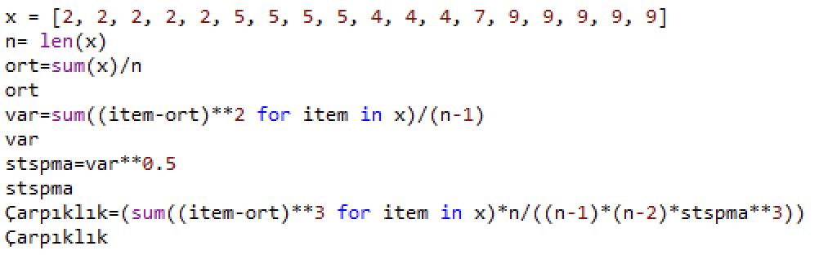
Değişkenlik Ölçüleri
Örnek çarpıklığı kütüphane kullanmadan;
Çıktı :
0.31637105917844743
Çarpıklık pozitiftir. Bu yüzden verinin sağ tarafta bir kuyruğu vardır.

Slide 26
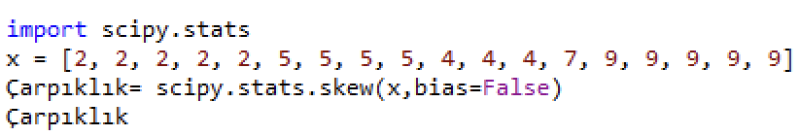
Değişkenlik Ölçüleri
Örnek verilerinin çarpıklığı Scipy.stats kütüphanesi kullanılarak ‘scipy.stats.skew()’ modülü ile aşağıdaki gibi hesaplanabilir.
Çıktı :
0.31637105917844743

Slide 27
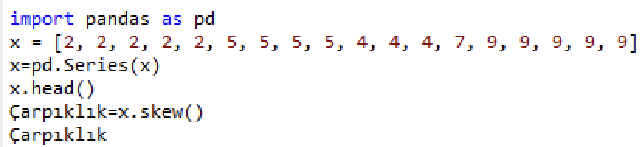
Değişkenlik Ölçüleri
Pandas kütüphanesi kullanılarak çarpıklık hesaplanırken ‘.skew()’ modülünden yararlanılır.
Çıktı :
0.31637105917844743

Slide 28
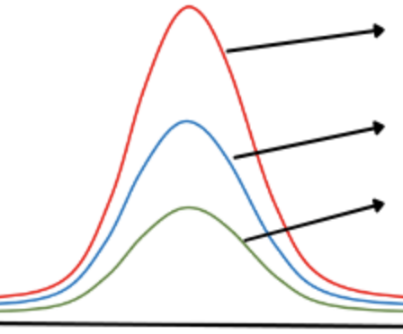
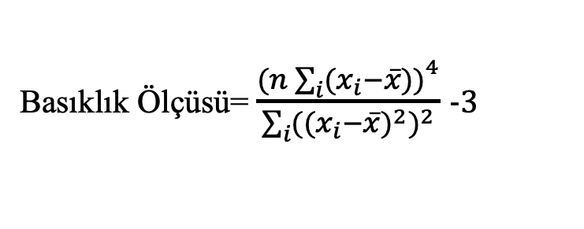
Değişkenlik Ölçüleri
Basıklık: Verilerin dağılımlarının normal dağılımdan ne kadar farklı olduğunu gösteren istatistiksel bir ölçüdür. Basıklık değerine göre verilerin dağılımı aşağıdaki gibidir.
>0 Sivri (pozitif)
= 0 Normal
Basıklık Ölçüsü= $\frac{{(n\sum_{i}{(x_{i}−\overline{x}))}}^{4}}{\sum_{i}{((}{{x_{i}−\overline{x})}^{2})}^{2}}$ -3
< 0 Basık (negatif)

Slide 29
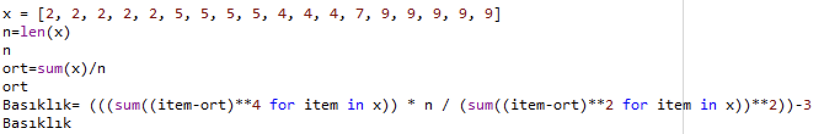
Değişkenlik Ölçüleri
Basıklık değeri herhangi bir kütüphane eklenmeden;
Çıktı :
-1.3517494972708988
Basıklık negatiftir bu yüzden veriler basıktır.

Slide 30
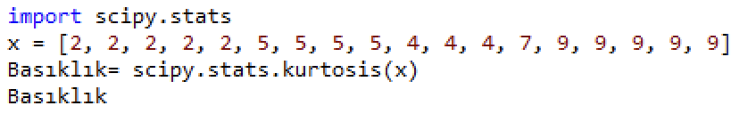
Değişkenlik Ölçüleri
Basıklık, Scipy.stats kütüphanesi kullanılarak, ‘scipy.stats.kurtosis()’ modülü ile aşağıdaki gibi hesaplanabilir.
Çıktı :
-1.3517494972708988

Slide 31
Yüzdelikler
Yüzdelik dilim olarak p, veri kümesindeki değerlerdir. Yani veri kümesindeki değerlerin %p’si bu değere eşit veya ondan küçüktür.
Ayrıca elemanların yüzdesi bu değerden büyük veya ona eşittir.
Her veri kümesinin veri kümesinin, veri kümesini dört bölüme ayıran yüzdelik dilimlerin üç çeyreği vardır. Bunlar:
İlk çeyreğin %25’lik dilimidir.
İkinci çeyreğin %50’lik Dilim veya medyandır.
Üçüncü çeyrek örnek %75’lik yüzdelik dilimdir.

Slide 32

Yüzdelikler
Her parça yaklaşık olarak aynı sayıda maddeye sahiptir. Verileri birkaç aralığa bölmek için Statistics kütüphanesinden ‘statistics.quantiles()’ modülü kullanılabilir.
Çıktı :
4.0

Slide 33

Yüzdelikler
Çıktı :
[1.0, 4.0, 7.0]
4 medyan değeri olmak üzere sırasıyla 25 ve 75 yüzdelik dilimler 1 ve 7 örneklemdir. Modülde bulunan ‘n’ parametresi, elde edilen yüzdeliklerinin sayısını tanımlar ve ‘method’ bunların nasıl hesaplanacağını belirler.

Slide 34
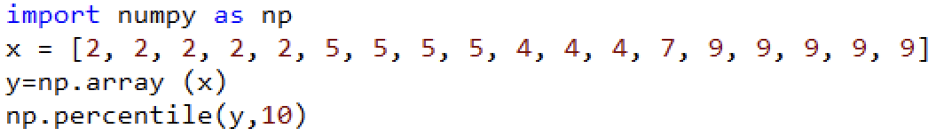
Yüzdelikler
NumPy kütüphanesinde ‘np.percentile()’ modülü, veri kümesindeki herhangi bir örnek yüzdeyi belirlemek için kullanılabilir. Örneğin, 10 ve 90 yüzdelik dilimler bulunabilir.
Çıktı :
2.0

Slide 35
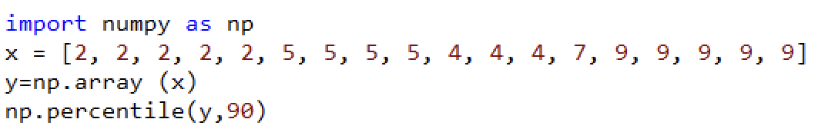
Yüzdelikler
Çıktı :
9.0

Slide 36
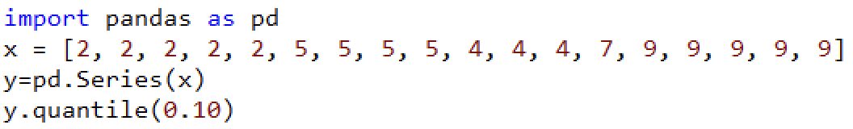
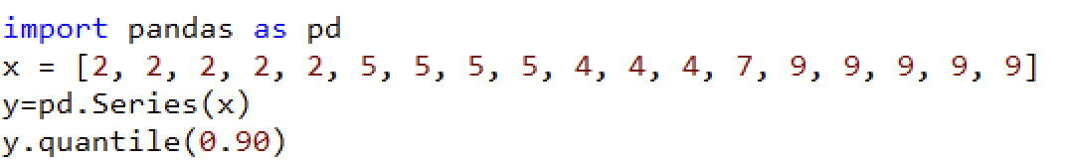
Yüzdelikler
Pandas kütüphanesinde ‘pd.Series’ nesneleri için ‘.quantile()’ modülü kullanılabilir.
Çıktı : 2.0
Çıktı : 9.0

Slide 37
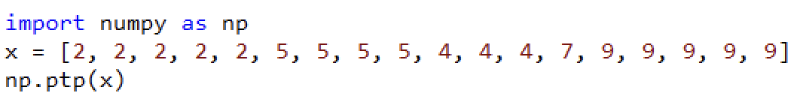
Aralıklar
Veri aralığı, veri kümesindeki maksimum ve minimum öğe arasındaki farktır. Veri üzerinde direk bulunabileceği gibi Numpy kütüphanesi kullanılarak ‘np.ptp()’ modülü ile aralık aşağıdaki gibi bulunabilir.
Çıktı : 7

Slide 38
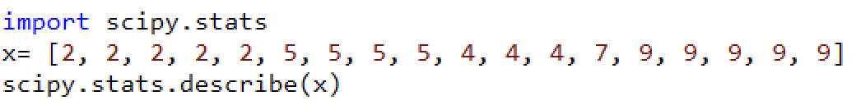
Tanımlayıcı İstatistiklerin Özeti
SciPy ve Pandas, tek bir işlev veya modül ile tanımlayıcı istatistikler hakkında bilgi verebilir. Örneğin; ‘scipy.stats.describe()’ işlevi ile özet istatistikler aşağıdaki gibidir.
Çıktı :
Describe Result (nobs =18, minmax = (2, 9), mean = 5.222222222222222, variance = 7.712418300653595, skewness = 0.2893716748220836, kurtosis = -1.3517494972708992)

Slide 39
Tanımlayıcı İstatistiklerin Özeti
Buradan elde edilen sonuçlar istenirse ‘describe()’ modülü kullanılarak aşağıdaki tanımlayıcı istatistikler için ayrı ayrı elde edilebilir.
nobs: veri kümesindeki gözlemlerin veya öğelerin sayısı
minmax: veri kümesindeki minimum ve maksimum değerlerini içeren demet
mean: veri kümesindeki ortalama
variance: veri kümesindeki varyansı
skewness: veri kümesindeki çarpıklığı
kurtosis: veri kümesindeki basıklığı

Slide 40
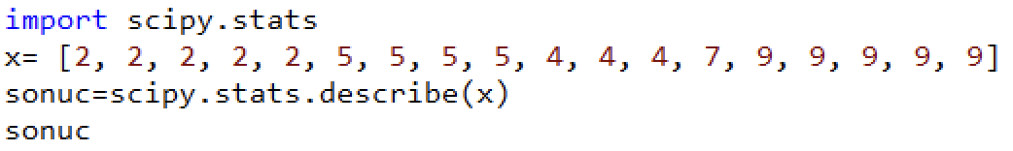
Tanımlayıcı İstatistiklerin Özeti
Çıktı :
Describe Result (nobs =18, minmax = (2, 9), mean = 5.222222222222222, variance = 7.712418300653595, skewness = 0.2893716748220836, kurtosis = -1.3517494972708992)

Slide 41



Tanımlayıcı İstatistiklerin Özeti
Çıktı :
18
Çıktı :
5.222222222222222
Çıktı :
-1.3517494972708992

Slide 42
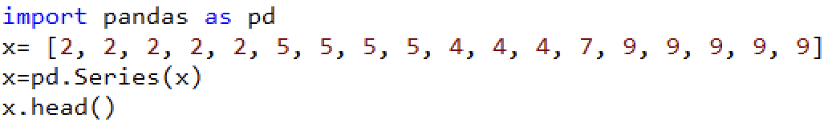
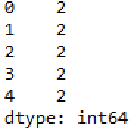
Tanımlayıcı İstatistiklerin Özeti
Pandas kütüphanesi kullanılarak seri verileri için tanımlayıcı istatistikler ‘.describe()’ modülü ile bulunabilir.
Çıktı :

Slide 43

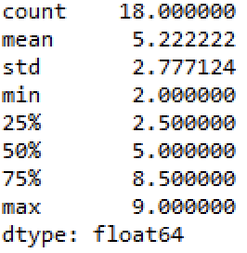
Tanımlayıcı İstatistiklerin Özeti
Çıktı :

Slide 44
Tanımlayıcı İstatistiklerin Özeti
count: veri kümesindeki öğe sayısı
mean: veri kümesindeki ortalaması
std: veri kümesinin standart sapması
min ve max: veri kümesinin minimum ve maksimum değerleri
25 %, 50 %, 75 %: veri kümesinin dörtte birlik kısımları

Slide 45

Tanımlayıcı İstatistiklerin Özeti
Çıktı :
4.0
Çıktı :
8.0

Slide 46
Olasılık Dağılımları
Olasılık; olayların olabilirliğinin sayısal karşılığıdır.
Dağılım; olayların sayısal karşılıklarının yapısı.
Olasılık dağılımı, rastgele meydana gelen bir olay sonucunda elde edilecek değerleri ve bunların olasılıklarını gösterir. Tüm mümkün olan olaylara ait olasılık toplamları bire eşittir. Örneğin; zarın atılması
Olasılık fonksiyonu; olasılık için hesap yapmak için kullanılan fonksiyon.

Slide 47
Olasılık Dağılımları
Kesikli olasılık dağılımları;
Bernoulli olasılık dağılımı
Binom olasılık dağılımı
Poisson olasılık dağılımı
Sürekli olasılık dağılımları;
Normal olasılık dağılımı
Üniform
Üstel

Slide 48
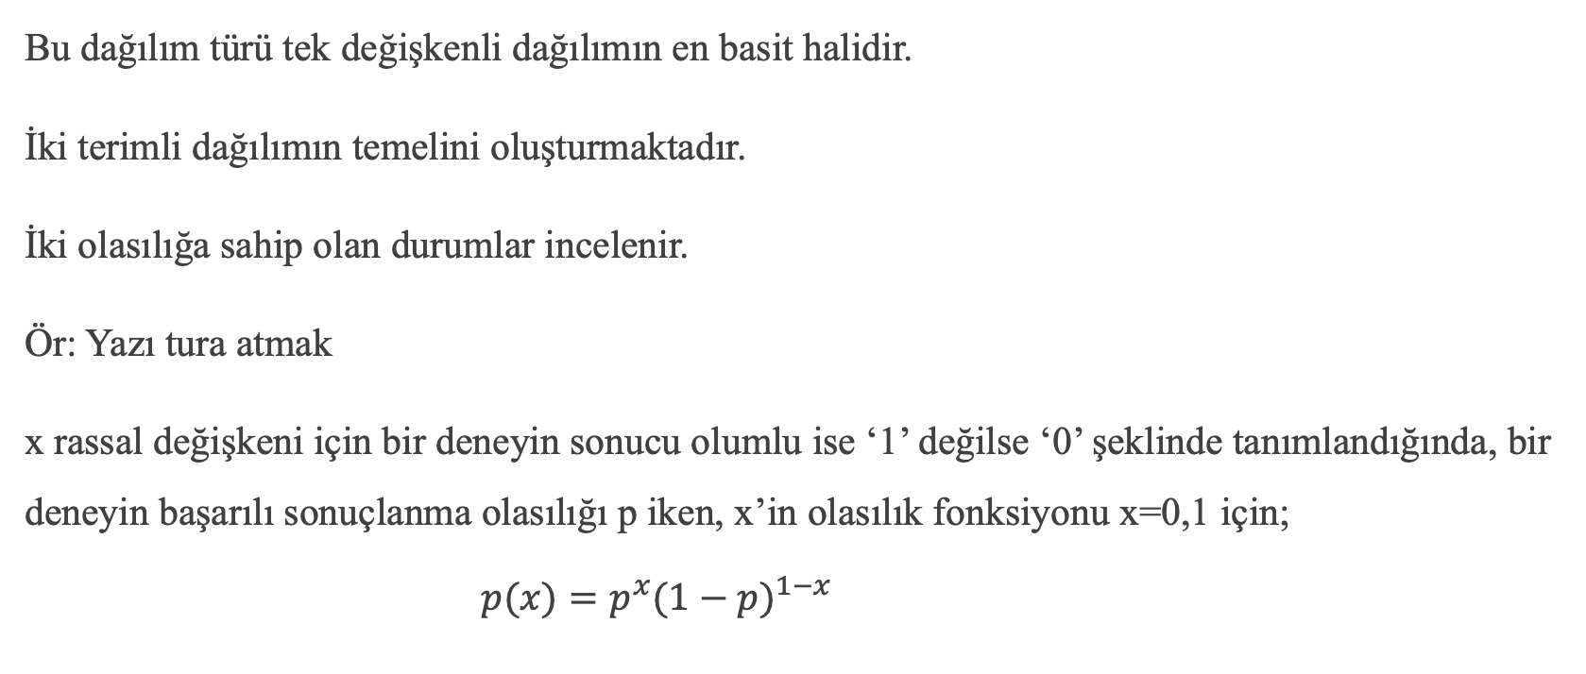
Bernoulli Dağılımı
Bu dağılım türü tek değişkenli dağılımın en basit halidir.
İki terimli dağılımın temelini oluşturmaktadır.
İki olasılığa sahip olan durumlar incelenir.
Ör: Yazı tura atmak
x rassal değişkeni için bir deneyin sonucu olumlu ise ‘1’ değilse ‘0’ şeklinde tanımlandığında, bir deneyin başarılı sonuçlanma olasılığı p iken, x’in olasılık fonksiyonu x=0,1 için;
${p(x)=p}^{x}{(1−p)}^{1−x}$

Slide 49
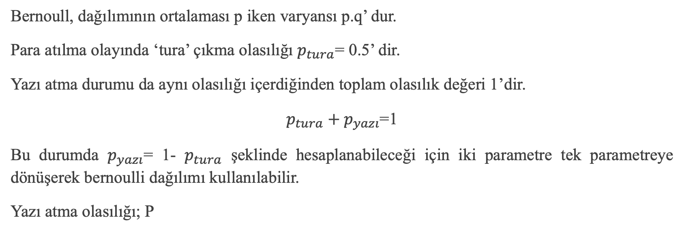
Bernoulli Dağılımı
Bernoull, dağılımının ortalaması p iken varyansı p.q’ dur.
Para atılma olayında ‘tura’ çıkma olasılığı $p_{tura}$= 0.5’ dir.
Yazı atma durumu da aynı olasılığı içerdiğinden toplam olasılık değeri 1’dir.
$p_{tura}+p_{yazı}$=1
Bu durumda $p_{yazı}$= 1- $p_{tura}$ şeklinde hesaplanabileceği için iki parametre tek parametreye dönüşerek bernoulli dağılımı kullanılabilir.
Yazı atma olasılığı; P

Slide 50
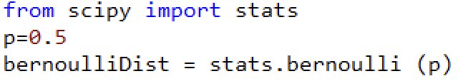
Bernoulli Dağılımı
Elde edilen dağılım için yazının hiç çıkmaması ‘0’ veya turanın hiç çıkmaması ‘1’ olasılığı, olasılık kütle fonksiyonu (pmf) olmak üzere aşağıdaki gibi hesaplanmaktadır.

Slide 51


Bernoulli Dağılımı
Çıktı : 0.5
Çıktı : 0.5

Slide 52

Bernoulli Dağılımı
Elde edilen Bernoulli dağılımı sayesinde paranın 10 kez atılması olayı simüle edilebilir.
Modülde ‘.rvs’ rastgele değişkenler anlamına gelir.
Çıktı :
array ([1, 1, 0, 1, 0, 1, 1, 0, 1, 0], dtype=int64)
Burada, p tura gelme olasılığı olmak üzere, ‘1’ gerçekleşme, ‘0’ ise gerçekleşmeme durumunu gösterir. Örneğin sonucuna göre, 10 kez para atılmış, 7 kez tura 3 kez de yazı gelmiştir.

Slide 53
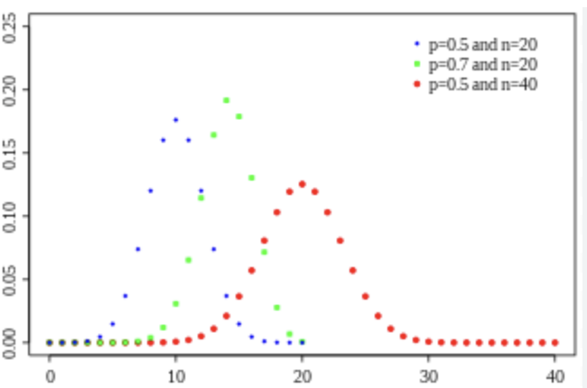
Binom Dağılımı
Bir paranın havaya birden çok kez atılması olayı sonuçları Binom dağılımına uygundur.
Genel olarak iki terimli dağılım için sabit sayıda deneme sonucunda elde edilen başarı durumudur.
Çeşitli başarı olasılık değeri (p) ve deneme sayıları (n) için Binom dağılımı Grafik 1’de gösterilmiştir.

Slide 54
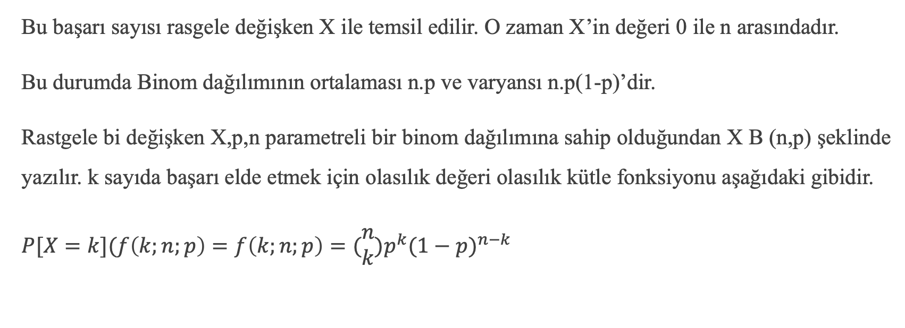
Binom Dağılımı
Bu başarı sayısı rasgele değişken X ile temsil edilir. O zaman X’in değeri 0 ile n arasındadır.
Bu durumda Binom dağılımının ortalaması n.p ve varyansı n.p(1-p)’dir.
Rastgele bi değişken X,p,n parametreli bir binom dağılımına sahip olduğundan X B (n,p) şeklinde yazılır. k sayıda başarı elde etmek için olasılık değeri olasılık kütle fonksiyonu aşağıdaki gibidir.
$P[X=k](f\left(k;n;p\right)=f\left(k;n;p\right)=(\begin{matrix}n \\ k\end{matrix})p^{k}{(1−p)}^{n−k}$

Slide 55

Binom Dağılımı
Python’da, Bernoulli dağılımı için benzemekle birlikte ek bir parametre olan yazı tura atma sayısı modüle eklenir. p tura gelme olasılığı olmak üzere dört kez atılan para için binom dağılımı aşağıdaki gibi tanımlanır.

Slide 56
Binom Dağılımı
Bu işlemden sonra sıfırdan dörde kadar değerler için olasılık kütle fonksiyonu (PMF) dört atış sırasında turanın ne sıklıkla ortaya çıktığının olasılıklarını verir.
Bu durumda bir kez tura gelme olasılığı %25’tir.
Çıktı : array([0.0625, 0.25 , 0.375 , 0.25 , 0.0625])

Slide 57
Yardımcı Kaynaklar
Sel, A., «Python Uygulamalı İstatistiksel Veri Bilimi ve Analizi», Akademisyen Kitabevi

